Slide 1






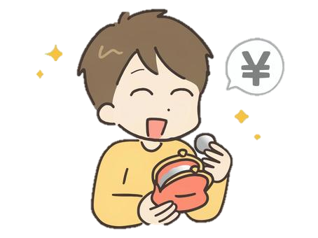

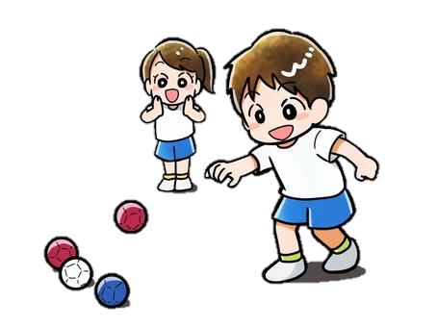




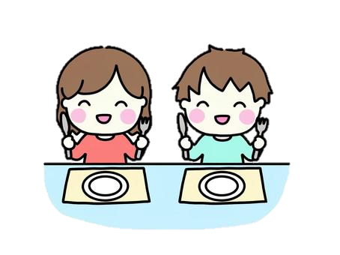
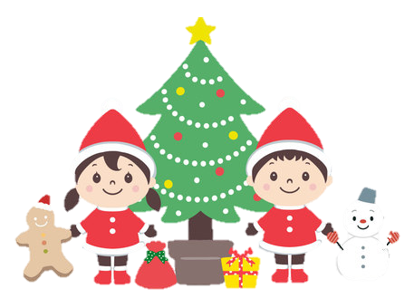

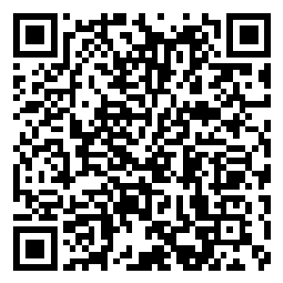
令和8年度
ど よう
土
曜
ちょうみんかいかん
あつ
町民会館へ集まれ！
くまのちょうない
しょうがくせい
こ
きょうしつ
熊野町内の小学生なら
誰でも参加できるよ！
くまのっ子
教室
だれ
さんか
第1回
子どもマネーゲーム
第2回
英語であそぼう！
講師 生協ひろしま
ファイナンシャルプランナーの会
講師 外国人スタッフ・熊野町職員
内容
たのしくお金の知識を学ぼう！
内容
世界を身近に感じてみよう！
日時
10月10日(土)
13：00～15：00
日時
11月28日(土)
14：00～16：00
定員
20人
参加費
100円
おこづかい帳
プレゼントします！
定員
20人
参加費
100円
持参物
筆記用具・飲み物
持参物
飲み物
アメリカやフィリピンのおいしいお菓子付き！
第3回
ボッチャで遊ぼう！
第4回
デジタルクリエイター教室
講師 スポーツ推進委員
講師 KUMANO AI STUDIO
内容
パラリンピックでも大注目！
転がせ、みんなでボッチャ体験！
内容
写真やイラストをデジタルで
カッコよくアレンジしよう！
日時
11月29日(日)
13：30～15：00
日時
12月5日(土)
13：00～15：00
定員
20人
参加費
100円
インクルーシブスポーツ
フェスタのサブ会場。
定員
10人
参加費
100円
デジタル作品
づくりに挑戦！
持参物
飲み物
運動しやすい服装と靴で来てね！
参加賞あり！
持参物
パソコンまたはタブレット
第5回
わくわく！
スペシャル・クリスマスパーティー
第6回
親子マナー教室
講師 大学生ボランティア・熊野町職員
講師 洋食だいにんぐなかむら
内容
みんなで楽しいクリスマスを！
内容
親子で美味しく学ぶテーブルマナー！
日時
12月19日(土)
9：30～11：30
日時
1月23日(土)
11：00～13：00
20人
100円
定員
小学4年生以上の
児童とその保護者10組
この日だけの
スペシャルメニュー！
定員
参加費
洋食だいにんぐ
なかむら
場所
持参物
飲み物
なにがあるかお楽しみ！
参加費
5,000円
（親子２名分）
場所
くまのちょうみんかいかんない
※アレルギーのある方はご相談ください
もうしこ
くまのちょうきょういくいいんかい しゃかいきょういく
【お申込み】
熊野町教育委員会 社会教育グループ（熊野町民会館内）
もうしこみきかん
9月２４日(木)～9月３０日(水)
【申込期間】
もうしこみほうほう
みぎ
でんししんせい
もうしこ
【申込方法】
右のQRコードから、電子申請にてお申込みください。
とうせんしゃ
けってい
ちゅうせん
せんちゃくじゅん
【お問い合わせ】
当選者の決定は、抽選とします。（先着順ではありません）
熊野町民会館
とうせんしゃはっぴょう
くまのちょう
はっぴょう
854-3111
【当選者発表】
10月５日(月)15：00に熊野町ホームページで発表します。

